Slide 1
Czym się zajmuje etnograf?
Emilia Pytlik

Slide 2
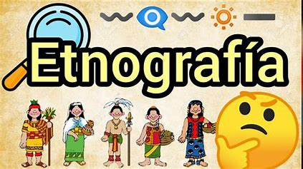
Etnograf zajmuje się zachowywaniem i kultywowaniem tradycji kultury ludowej. Bada kulturę danej grupy, opisuje i analizuje społeczne, historyczne i etniczne aspekty jej działalności (zainteresowania, uzdolnienia, wierzenia, obyczaje), przedmioty codziennego użytku, sztukę nieprofesjonalną, rękodzieło.

Slide 3
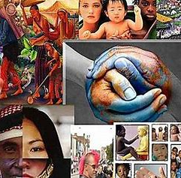
Badania etnograficzne to holistyczna metoda badawcza polegająca na zagłębianiu środowiska ludzkiego poprzez bezpośredni kontakt z jego uczestnikami. Badacz sam uczestniczy w obserwowanym środowisku, poznając jego społeczne i kulturowe uwarunkowania.

Slide 4
Ile zarabia etnograf?
POZIOM WYNAGRODZENIA | ZAROBKI BRUTTO | ZAROBKI NETTO
MINIMALNE | 3 100 zł | 2 434 zł
ŚREDNIE | 3 500 zł | 2 702 zł
WYSOKIE | 3 800 zł | 2 894 zł
( 2022r.)

Slide 5
Społeczności etniczne ( grupy etnograficzne) w Polsce ( wg spisku z 2011 r. oraz 2021 r.). Wg przeprowadzonego spisku najliczniejszymi społecznościami etnicznymi ( grupami etnograficznymi) są: Ślązacy, Kaszubi, Kociewiacy, Górale ( w tym Górale Podhalańscy), Wielkopolanie.

